Slide 1

Как выбирать задачи, полезные для продукта
Александр Константинов
Системный Аналитик

Slide 2
Содержание
Как было раньше;
Как мы стали делать;
Когда оцениваем;
Какими инструментами пользуемся;
Примеры.

Slide 3
О Диадоке
170 000 компаний;
20 внутренних заказчиков;
Три команды разработки;
Около 200 задач в бэклоге;
Массовый и корпоративные сегменты клиентов.

Slide 4





















Чьи задачи важнее?

Slide 5
Почему плохо?
Непрозрачное планирование;
«Васе всё, мне ничего»;
«Разработка ничего не делает»;
Костыли в интеграциях;
Недовольные клиенты.

Slide 6
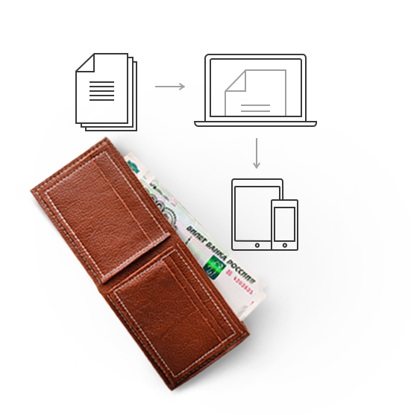
Что делаем?
Определяем цели продукта; (контретно наша цель)
Оцифровываем цели.

Slide 7
Когда оцениваем?
Планирование
Аналитика
UI
UX
Разработка
Тестирование
Релиз

Slide 8
Когда оцениваем?
Планирование
предварительной аналитики
Предварительная аналитика
Планирование
Аналитика
UI
UX
Разработка
Тестирование
Релиз

Slide 9
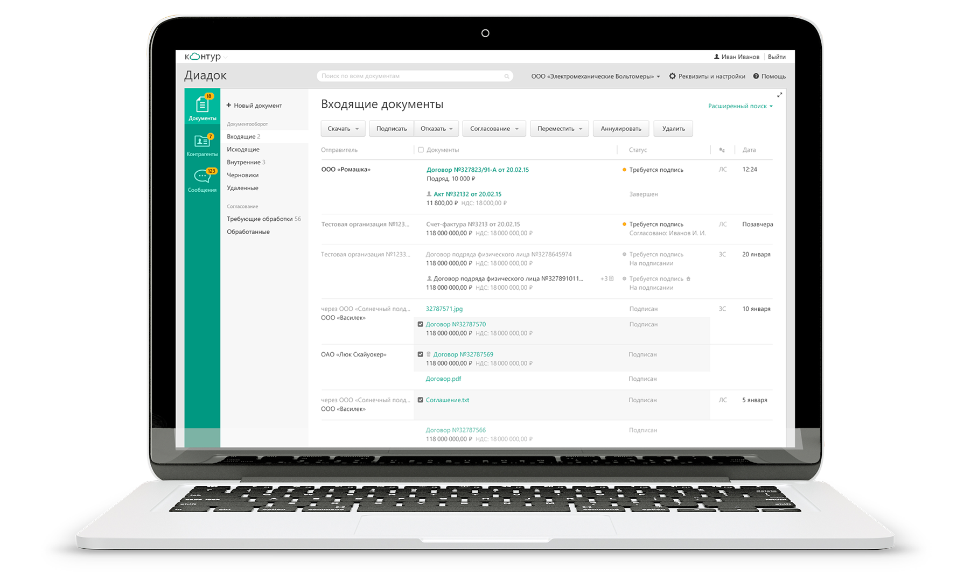
Примеры

Slide 10
Задачи-исследования (СЭД)
Гипотеза о проблеме;
Качественное UX-интервью;
Формулирование портрета;
Оценка портрета в числах;
Поиск количества организаций с таким портретом.

Slide 11
Клиентский запрос (барс, 1акты)
«Сделайте срочно!»;
Выявление аналитиком проблемы;
Поиск сегментов со схожими процессами;
Выяснение влияния на целевые показатели;
---Формирование портрета;
Оценка количества.

Slide 12
Фичи для удобства (масс печать)
Гипотеза о неудобном;
Анализ обращений в ТП;
Качественное UX-интервью;
Построение сценария;
Оценка сценария в числах;
Подсчет количества организаций с таким портретом.

Slide 13
Рефакторинг, редизайн (рассылки)
На что влияет легаси;
На что влияет то, на что влияет легаси;
…
Поиск задач, которые можно будет решить с помощью переделки;
Оценка количества тех, на кого повлияем;
(либо редизайн по-тихому);

Slide 14
Баги (подписание тестовым)
Баг или фича?
В каких сценариях воспроизводится?
В каких сценариях баг критичен для работы?
Кто работает в этих сценариях?
Сколько их?
А если починим баг, то станет лучше?

Slide 15
Инструменты
Интервью;
UX-исследования;
Веб-аналитика;
Кубы статистики;
Логи;
Базы знаний в продажах, техподдержке, внедрении.

Slide 16
Что дальше?
Тираж;
Обратная связь.

Slide 17

Почему аналитики?

Slide 18
Нет заинтересованности в задаче;
Знает пользователей;
Умеет работать со статистикой;
Умеет общаться с пользователями;
Ресурсы разработки (не требуется разработчик, стоимость ошибки ниже).

Slide 19

Успехи и неудачи

Slide 20
Успехи:
Процесс работает
Знаем пользователей лучше более глубокое погружение в сценарии работы
Видим эффект от задач работаем не просто так
Осознанность у заказчиков заказчики знают, чего хотят от разработки и глубже изучают клиентов
Концентрируемся на главном
Мы не делаем задачи потому что кто-то считает, что станет хорошо.

Slide 21
Неудачи:
Загруженность аналитика меньше фич на единицу времени
Отложенность в решении между «хочу» и «готово» - пара месяцев
Не всегда успех по итогам обратной связи узнаём, что не всегда можем помочь

Slide 22
Как повторить опыт?
1
Выбрать цель и поверить в неё. Всем.
2
Считать каждую задачу
3
Собирать обратную связь

Slide 23

Спасибо за внимание!
Александр Константинов
Системный аналитик
a.konstantinov@skbkontur.ru

